Slide 1
Vizsga Remek
Tervezete egyebei

Slide 2
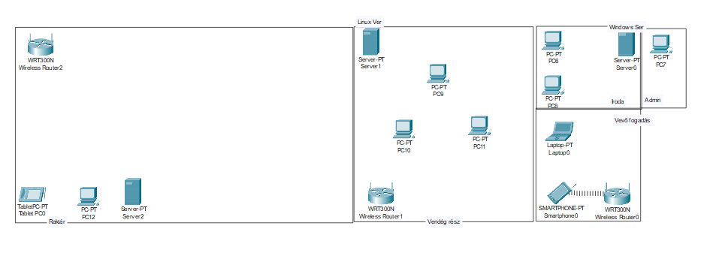
A Koncepció
0.1-es változat.
Realitás alap: NINCS

Slide 3
Koncepció
A hálózat alapja egy szórakoztató központ/bolt szerepel, ahol a vendégeknek lehetőségük van kipróbálni különféle konzolokat, illetve játékokat, és akár meg is venni ezeket.

Slide 4
Lépés terv Első fázis
Hálózat elméletének megtervezése ✔
Prototípus kialakítása PT-ben ❓
Topológía kialakítása, elsődleges címzések kialakítása ❌
Első fázis határideje: 2021.12.19

Slide 5
Második fázis Személyes munkák
Szerver gépek virtuális fellállítása, Weblap elkészítés
Pocket Tracerben topológia, konfig megvalósítása
Programozott hálózat elkészítése
Határidő: 2022.02.27

Slide 6
Utolsó fázis Egybe rakás stb.
PT, Szerverek, Programozott hálózat egybe vonása, tesztelése (PT-ben)
Hálózat megvalósitása fizikai eszközökön, lépések dokumentálása, felvétel készítés
Müködő hálózat esetén PPT-t elkészíteni, projectet örömmel leadni.
Hibás hálózat esetén, hibák keresése, megoldása, PT modosítása a javítás alapján
Kis film összerakása, vágása A project részletei átnézése, majd végül leadása
Határidő: 2022.04.24

Slide 7
Árva dávid – Konfiguráció felelős
Topológia kialakítása, ellenőrzése (A megadott terv alapján)
Ruterek konfigolása, tesztelése PT-ben.
Nyelv helyesség ellenőrzése, Angolosítás.

Slide 8
Kiss Szabolcs – Szerver konfiguráló
Szervergépek konfigurálása, ellenőrzése
Ez magába foglalja
FTP
HTTP/HTTPS
DNS
DHCP
AD
Fájl és nyomtató megosztás
Backup – Auto install

Slide 9
Plank Tamás – Project Managgel
Programozott hálózat programozása. 💢
Csapat tagok motiválása, bíztatása.
Project megtervezése, managgelése.
PT, PPT, Kis film dizájn-beli elkészítése

